Slide 1

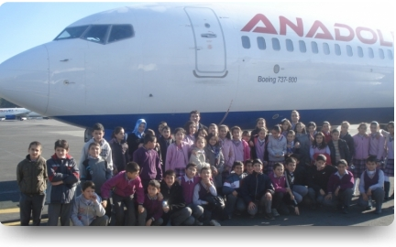
Okulu diğer örgütlerden ayıran özellikler:
Okul, kültür değişmesini sağlayan örgütlerin başında gelir.

Slide 2
Okulu diğer örgütlerden ayıran özellikler:
Okul bürokratik bir kurumdur.
Bakanlık illere bir genelge yollamış; Tarıma zarar veren yaban domuzlarının sayısını bildirin
Eğer sayıları 150.yi geçerse sürek avı başlatın.. Vurulan yaban domuzlarının da kuyruğunu kesip yollayın.
İl Tarım Müdürleri genelgeyi okumuşlar. Herkes “bazı hayvanları…Bazı rakamları “yazmış
Tabii kimse “başına iş almak” istememiş. Kimsede yaban domuzu sayısını “150’nin üzerinde” göstermemiş. Kimi 60,kimi 70,kimi 80. Böylece görev yerine getirilmiş. Tabii Ankara’ nın genelgesine göre her yıl rakamları yenilemek gerekiyor. Müdürler onunda “çaresini “bulmuşlar. Bir yıl önce 70 domuz var diyen bir yıl sonra 75’e çıktı demiş. Sayı 150’yi bulmadığı içinde ne” sürek avı” gerekmiş ne de ”domuzun kuyruğunu kesip Ankara’ya yollamak” Bir gün ,bir ilin tarım müdürü değişmiş. Yeni müdür eski listeyi incelemiş. Bakmış ki Her yıl 5 er ,5 er arta ,arta domuz sayısı 145’e ulaşmış görünüyor. Düşünmüş taşınmış “nasıl
Olsa Ankara anlamaz diye kafasına göre yeni rakam bildirmiş “yaban domuzu sayısı 95.”
Bakanlıkta bir yetkili evrakları incelerken o ilden gelen yazı dikkatini çekmiş bir evvelki yıl 145 olan domuz sayısının neden 95 e düştüğünü 145 eksi 95 eşittir.50 .Bu elli yaban domuzuna ne olduğunun araştırılarak ivedilikle cevap verilmesi istenmiş eğer vuruldularsa kuyrukları nerede?

Slide 3
Okulu diğer örgütlerden ayıran özellikler:
Okul bürokratik bir kurumdur.
İl Müdürünü almış bir telaş uykuları kaçmış düşünmüş taşınmış aklına bir “çıkış yolu” gelmiş. Ankara ya cevabı döşenmiş.
“sayı 150’ye yaklaştığı için sürek avına çıkıldı…Yaban domuzları takip edildi…Vurulacağını anlayan 50 yaban domuzu komşu kente geçti. Ankara cevabı okumuş. Ve hemen “komşu kente” bir yazı yazılmış.
Bitişiğinizdeki kentten size 50 yaban domuzu geçti… ne yaptınız?...Acele bildiriniz.
Komşu ili almış bir telaş. Onlar da “ayni formülle” cevap vermişler:
-İlimize 50 yaban domuzunun geçtiğini haber alınca sürek avına çıktık…Tam vuracaktık ki komşu ilin sınırlarına girdiler..
Yazışmalar sürüp gitmiş il müdürleri birbirleriyle haberleşerek Ankara’yı idare etmişler. Yaban domuzları hep komşu ya hep komşuya
gide, gide sonunda doğuda ki sınır kentimize dayanmış.
Ankara sormuş: 50 yaban domuzunun akıbetinin acele bildirilmesi.. Vurulduysa kuyruklarının gönderilmesi. Sınır kentinden cevap gelmiş.
Sürek avına çıkıldı…Yaban domuzları izlendi…ancak komşu ülkeye kaçtıkları için vurulamadı….
Kıssadan hisse Gerçekten olmuş bu olayın yorumunu siz yapın…

Slide 4
Okulu diğer örgütlerden ayıran özellikler:
Her örgüt gibi okulun da kendine özgü bir kişiliği vardır.

Slide 5
Okulları diğer örgütlerden ayıran özellikler.
Hammaddesi insan
Çatışma halinde olan değerlerin mevcudiyeti
Okul ürününün kalitesinin değerlendirmesi zor
Özel bir çevresinin olması
Okulun çevresindeki tüm biçimsel veya doğal örgütlerden etkilenir ve etkiler
Çevredeki gruplar kendi yararları adına okulun düşünce bağımsızlığını sınırlama çabasında
Okul kültür değişimini sağlayan temel örgüt
Okul bürokratik bir kurum
Okulun kendine özgü bir kişiliği var.
(Bursalıoğlu 2002)

Slide 6
Okula sistem yaklaşımı;
Okullar, toplumsal açık sistemlerdir. Bunun sebebi; girdisini içinde yaşadığı toplumdan alması ve amaçlarını gerçekleştirmek üzere bu girdiyi işledikten sonra topluma çıktı olarak sunmasıdır. (Taymaz, 2003)

Slide 7
Okula sistem yaklaşımı;
Okulun sistem içindeki yerinin önemi ise, okulun eğitim amacıyla kurulmuş örgütlerin başında gelmesidir.
Ayrıca halka en açık ve halkla en çok ilgisi olan bir örgüttür.
Her okul diğerlerine benzemekle birlikte kendine has nitelikleri olan bir sistemdir.
(Türk, 1991)

Slide 8

Sosyal Sistem Olarak Okullar…
Okullar sosyal örgütlerdir.
Katılımcılar arasında birbirine bağımlılık, iş birliği ve bağlılık olmaksızın okullar sadece beton, tahta ve kağıttır.
Sistem kavramının örgüte getirdiği en önemli değişken
çevredir. Bir toplumsal açık sistem* olarak örgüt, ilgili olduğu çevre örgütleriyle (sistemleriyle) sürekli etkileşim içindedir.
*Yaşayan bir organizma açık bir sistemdir. Eğer bu sisteme madde giriş-çıkışı yoksa o sistem kapalıdır.
Okullar

Slide 9

Sosyal Sistem Olarak Okullar…
Okul sosyal bir etkileşim sistemi olarak organik bir
bağ içinde etkileşimde bulunan kişilik ve
özelliklerin oluşturduğu örgütlü bir bütündür.
Notes:
Kılavuzumuz Evrensel Ve Bilimsel Değerler: Tarafsızlık, Uzmanlık, Tecrübe, Güven

Slide 10

Sosyal Sistem Olarak Okullar…
Sosyal bir sistem olarak okul;
Parçaların karşılıklı bağlılığı
Açıkça tanımlanmış bir insan topluluğu ya da okul
toplumu
Çevreden ayrılan bir yapı
Karmaşık bir sosyal ilişkiler ağı
Kendine özgü kültüre sahip olma

Slide 11
Sosyal Sistem Olarak Okullar…
Açık sistemler çevreleriyle sürekli olarak etkileşirler (çevreden girdiler alır ve bunları çıktı olarak değişime uğratır). Açık sistemler bu çıktılarını çevrelerine ihraç ederler.
Açık sistemler durağan değil, değişim, gelişim ve büyümeye açık olarak devamlı bir biçimde hayatta kalmak üzere düzenlenmişlerdir. Kapalı sistemlerin kendi içinde uyumlu olmasına karşın, açık sistemler çevreyle uyumu seçerler.
Eğitimin çok yönlü bir girişim oluşu ve örgütlerin çok gruplu bulunuşu, bu örgütlere sistem yaklaşımını zorunlu kılmaktadır. Kuşkusuz, sistemci görüşler
eğitim kurumlarının açık bir toplumsal sistem olarak incelenmesine yol açmışlardır

Slide 12
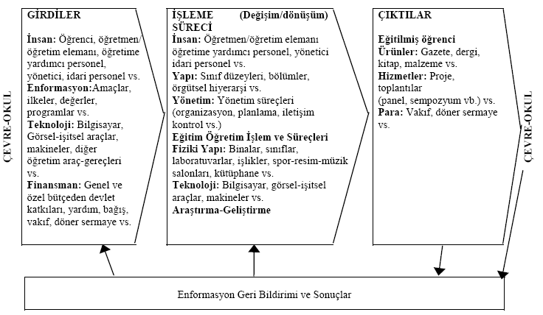
Sosyal Sistem Olarak Okullar…
Okul, açık bir toplumsal sistem olarak çevresinden ve bir alt okuldan girdiler alır, bunları işleyerek çevreye ve üst okullara verir
Açık Sistem Okulu

Slide 13
Sosyal Sistem Olarak Okullar…
Okulun amaçlarının en önemlilerinden biri de, aldığı öğrenciyi çevresinden farklılaştırmaktır. Çok farklı çevrelerde bulunan okullar bakımından farklılaştırmanın düzeyi de farklı olacaktır. Böyle bir farklılaştırma, hem okulun hem de çevrenin geleneklerinden bir kısmının bozulmasına neden olabilir. Bunun yanında çevre ile okul arasında çatışma çıkabilir.
Sistem, insan girdilerini alırken, onları kendine çekebilmek için sistem ödüllerini kullanır.

Slide 14
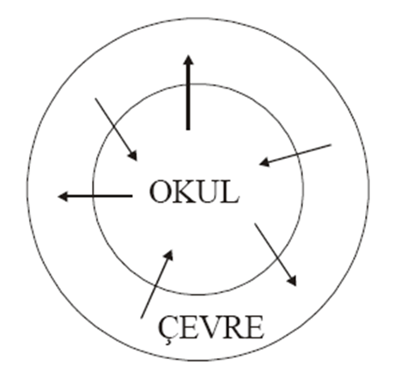
Sosyal Sistem Olarak Okullar…
Açık sistem yaklaşımında örgüt çevre bağımlılığı vardır.
Örgüt ve çevrenin birbirlerine olan bağımlılık ve katkılarını dengelemeleri gerekir.
Çevresiyle karşılıklı bir etkileşim içinde olan okula
“Topluluk Okulu” ismi verilmektedir.

Slide 15
Sosyal sistemlerin özellikleri nelerdir?
Belirli sınırlarının olması
İnsanlardan oluşması
Çevresi ile etkileşim içinde olması
Belirli stadardlara sahip olması
Sistemde yer alanlar için farklı roller ve bunlardan beklentilerin olması
Sistemin öğeleri arasında karşılıklı bağlılık

Slide 16
Okul eğitiminin görevleri/işlevleri nelerdir?
Sosyal-kültürel görev
Politik görev
Ekonomik görev
Bireysel görev

Slide 17
Eğitim-Okul-Toplum-İdeoloji İlişkisi…
Eğitim, ideolojik bir girişimdir.
Elbette her toplumun egemen bir ideolojisi, bir başka ifadeyle resmi ideolojisi vardır ve bu ideoloji, eğitim ve okul üzerinde doğrudan etkilidir.
Egemen ideoloji eğitimin amaçlarında ve eğitim programlarında ifadesini bulur.

Slide 18

Eğitim-Okul-Toplum-İdeoloji İlişkisi…
İdeolojilerinde "geleceğin yurttaşını eğiterek hazırlama" olarak özetleyebiliriz.
Bireysel olarak da başarının eğitimden geçtiği ideolojisi işlenir.

Slide 19
Eğitim-Okul-Toplum-İdeoloji İlişkisi…
Eski kolonilerde de okul (okula gitme, okuldan mezun olma, tahsil) bir kamu veya özel bürokrat sınıfın üyesi olmanın ön koşulu olmuştur (örneğin memurluğun ve profesyonelliğin tahsile göre kademeleşmesi).
Böylece insanlar okul kapısından geçerek topluma girişe inanır.
Okul eğitim süreci sosyal kontrol aracı olarak işlev yapar.
Çocuklara ve gençlere egemen kuralları, gelenekleri, değerleri, umutları ve umutsuzlukları işleyen okul sistemi, egemen yapıyı ve sınıfı resmi sosyalleştirme aracı olarak aktarır.
Bu karakteri nedeniyle, eğitim aynı zamanda ideolojik mücadelelerin en yoğun verildiği bir alandır.

Slide 20


Okulların Görevleri…
Toplumsal görevle ilgili olarak okul'un birbirine bağlı
en az üç ana görev yaptığı görülür:
Okullar
2.Toplumsal yapının
ve egemen pratiklerin
Meşrulaştırılmasına
yardım
Okullar
1.Ekonomik yapıyı
yeniden-yaratmada yardım.
Okullar
3.Toplumsal
materyal üretime
işgücü hazırlayarak,
bilgi ve araştırma
olanaklarıyla, kültürel
ve teknik
bilgiyle yardım ederler.

Slide 21
Okulların Görevleri…
Ekonomik yapıyı yeniden-yaratmada yardım.
Okullar ekonomik yapıyı yeniden-yaratmada (sürekliliğini ve yapısını desteklemede) gerekli koşulları yaratarak\üreterek kapitalist sermaye birikimine yardım ederler; Bunu da "başarı" ölçekleri koyarak ve kapitalist sistemi yansıtan bir eğitim yapısı içinde, kapitalist sistemin örnek yapısını üreterek yaparlar. Eğitim sisteminin (dekanından öğrencisi, kapıcısı ve çaycısına kadar) kademeli örgütlenmesi ve iş yapma biçimi genel olarak o toplumun sınıfsal örgütlenme biçimini yansıtır: Okullar iş gücünün kademeleşmiş yapısını (bağnazlığı, ırkçılığı, seksist tutumu, büyüklük ve aşağılık duyguları, bürokratik ezme ve ezilme kültürel pratikleri dahil) kendi yapısı ve pratiklerinde üretir.Böylece insanlar okul kapısından geçerek topluma girişe inanır.

Slide 22
Okulların Görevleri…
2. Toplumsal yapının ve egemen pratiklerin meşrulaştırılmasına yardım.
Okullar resmi devlet ideolojisinin ve bu ideolojinin sınıfsal örgütlenme biçiminin meşrulaştırmasında en önde gelen bir kurumdur. Bu meşrulaştırma pratikleriyle eğitim sistemi hem kendi yapısını hem de içinde iş gördüğü yapıyı hem semboolik olarak hem de yapısal biçimiyle günlük faaliyetlerinde kurar, yeniden-kurar, tutar ve geçerliliğini yanıtlar. Okul sistemi ve ideolojisi kapitalizmin fırsat eşitliği, demokratik çoğulculuk ve çabayla yükselme ideolojilerini, dolayısiyle, toplumun adil ve demokratik bir rayda olduğunu ve geliştiğini anlatır.

Slide 23
Okulların Görevleri…
3. Toplumsal materyal üretime işgücü hazırlayarak, bilgi ve araştırma olanaklarıyla, kültürel ve teknik bilgiyle yardım ederler.
Toplumsal üretimin (dağıtım ve tüketim dahil) her alanında ve seviyesinde belli bilgi beceri ve teknolojinin kullanılması gerekir. Bilginin yenilenmesi, üretim biçiminin ve teknolojisinin geliştirilmesi, korunması, üretim ve tüketim için gereksinmelerin ve teşviklerin yapılması, iş bölümünün kontrolu ve yürütülmesi, teknolojik yeniliklerin sağlanmasında eğitim sistemi çok önemli bir yer alır. Üniversiteler (ve üniversitelerden gelen ve özel teşebbüsün laboratuvarlarında araştırma yapanlar ve örgütleri yürütenler) kitle üretim teknolojisinin hem insan kapitali hem teknolojik bilgi ve geliştirme kaynağıdır. Hem kültürel ve ideolojik fonksiyon görürler hem de endüstrilere değerli emek-kapitali (insan ve bilgi gücü) üreten kitle fabrikaları gibidirler.

Slide 24
Okulların Diğer Görevleri…
Toplumsal görevle ilgili olarak okulların diğer görevleri:
Okullar
Toplumun Kültürel
Mirasını Aktarma.
Okullar
Toplumu Kalkındırma.
Okullar
Var olan Siyasal
Düzeni Koruma.
Okullar
Toplumsallaştırma.
Okullar
Bireyi Geliştirme.

Slide 25
Okulların Görevleri…
1.Toplumsallaşma.
Toplumsallaşma doğuştan başlayarak tüm yaşam boyu süren; hem birey hem de toplum açısından önemli bir süreçtir.
Toplumsallaşma sürecinde birey, gereksinimlerini toplumun beklentilerine uygun bir biçimde karşılamasını; toplumsal rollerle, onları destekleyen tutumları; yaşamını sürdürebilmesi için gerekli bilgi ve becerileri öğrenerek, toplumla uyumlu ve topluma yararlı bir varlık durumuna gelir.
Böylece bireylerin toplum içinde ortak davranışlar sergilemesine ve bireylerin birbirlerinin davranışlarını tahmin etmelerine olanak bulunmuş olur. Bu durum, bireyler arasındaki çatışmaları azaltır ve toplumun sürekliliğini sağlar.

Slide 26
Okulların Görevleri…
1.Toplumsallaşma.
Her toplumun kendine özgü davranış biçimleri vardır. Bireylerin giyim, barınma, yemek yeme tarzı, aile içindeki ilişkiler, toplumsal roller toplumdan topluma değişir.
Bu davranışlar kültürün bir parçasıdır. Birey, çevresi ile etkileşim kurarak bu davranışları bilinçli ya da bilinçsiz olarak öğrenir. Kültürel birikimin sınırlı olduğu ilkel ya da ilkele yakın toplumlarda, bireyin toplumsallaşmasında aile ve toplumdaki öteki üyelerin çabaları yeterlidir.
Bu toplumlarda çocuk, yaşamını sürdürmek için yapacağı ekonomik etkinlikleri, toplumun inanç ve değerlerini, aile üyelerinden ve akran kümelerinden öğrenebilir. Ancak kültürel birikim arttıkça bireyin toplumsallaşması işlevi, büyük ölçüde okulun görevi haline gelir.

Slide 27
Okulların Görevleri…
1.Toplumsallaşma.
Okullarda öğrencilere toplumun ortak değerleri, davranış kalıpları, toplumda oynayacakları rollerin gerektirdiği davranışlar, planlı ve denetimli bir biçimde öğretilir. Böylece, onların, toplumla uyumlu, işbirliği duygusuna sahip, hak ve sorumluluklarının sınırlarını iyi çizen ve ona göre davranan bireyler durumuna gelmesi sağlanır.

Slide 28
Okulların Görevleri…
2.Toplumun Kültürel Mirasını Aktarma
Kültür; bir toplumun üyesi olarak insanoğlunun öğrendiği bilgi, sanat, gelenek, görenek, beceri ve alışkanlıkları içine alan karmaşık bir bütündür. Kültürün oluşturulması ve bunun öteki kuşaklara aktarılması insanoğluna özgü bir özelliktir. İnsan düşünen, düşündüklerini konuşarak ve yazarak anlatabilen tek canlı varlıktır. İnsanın bu özellikleri onun kendi yaşantıları yoluyla elde ettiği bilgi, beceri ve yetenekleri sonraki kuşaklara aktarmasını sağlar.

Slide 29
Okulların Görevleri…
2.Toplumun Kültürel Mirasını Aktarma
Kültürel değerler ve normlar bireylerin toplum içinde birbirlerine benzer davranışta bulunmalarını sağlayarak toplumun bütünlüğünün korunmasına yardımcı olur. Günümüzde kültürel birikimin hızlı olması, bireylerin günlük yaşantılarında kültürel mirasın tüm boyutları ile karşılaşmalarını ve öğrenmelerini olanaksız kılmaktadır.

Slide 30
Okulların Görevleri…
2.Toplumun Kültürel Mirasını Aktarma
Bu nedenle kültürel mirasın yeni kuşaklara aktarılması görevi okullarca üstlenilmiştir. Okullar, kültürel özellikler içinden öğrencilerin yaşlarına ve gereksinimlerine uygun olanları seçerek bunları planlı ve amaçlı bir biçimde öğrencilere kazandırır. Özellikle bilgi birikiminin öğrencilere aktarılmasında okullar çok önemli bir görev üstlenir.

Slide 31
Okulların Görevleri…
2.Toplumun Kültürel Mirasını Aktarma
Okulların, var olan kültürün aktarılması işlevinin yanı sıra, kültürün geliştirilmesi yükümlülüğü de vardır. Okullar, toplumdaki yenilikleri başlatacak, geliştirecek, yenilikçi ve yaratıcı bireyler yetiştirerek; kültürel birikimin gelişmesine de katkıda bulunurlar.

Slide 32
Okulların Görevleri…
3.Var olan Siyasal Düzeni Koruma
Toplumlar genellikle var olan siyasal rejimlerini korumak isterler.

Slide 33
Okulların Görevleri…
4. Seçme ve Yöneltme
Eğitimin bir başka işlevi de öğrencileri ilgi, beceri ve yetenekleri doğrultusunda eğitmektir. Her toplumda farklı yeteneklerde çocuklar vardır. Eğitim kurumları, çeşitli yeteneklerdeki çocukların en iyilerini, en yeteneklilerini seçerek, onlara çok iyi bir eğitim olanağı sağlamak zorundadır. Böylece bu çocuklar, topluma önderlik edecek bireyler haline gelerek toplumun gelişmesine önemli katkıda bulunabilirler.

Slide 34
Okulların Görevleri…
4. Seçme ve Yöneltme
Üstün yetenekli çocuklar, zengin ya da yoksul olabilirler. Bu nedenle, eğitim kurumlarının bu işlevi yerine getirebilmesi için eğitimde fırsat eşitliğinin sağlanması gerekir.

Slide 35
Okulların Görevleri…
4. Seçme ve Yöneltme
Eğitim kurumlarının, seçme işlevinin yanı sıra, yönlendirme işlevi de önemlidir. Her çocuk üstün yetenekli olmayabilir, ancak her çocuğun kendine özgü, ilgi duyduğu ve yeteneği olduğu alanlar vardır. Eğitim kurumları, öğrencilerin ilgi ve yeteneklerini belirleyerek onları yönlendirilmelidir. Böylece toplumdaki bireyler hem daha mutlu hem de üretken olurlar.

Slide 36
Okulların Görevleri…
4. Seçme ve Yöneltme
Öğrencilerin kendilerini tanıyabilmeleri, ilgi ve yeteneklerinin belirlenmesi amacıyla okulların birçoğunda rehberlik merkezleri kurulmuştur. Ancak ölçme araçlarındaki yetersizlikler, öğrenci ve velilerin bu hizmetlere karşı duydukları güvensizlik yönlendirme işinin gerektiği gibi yapılmasını engellemektedir.

Slide 37
Okulların Görevleri…
4. Toplumu Kalkındırma
Ekonomik büyüme üretimi arttıracak teknolojinin gelişmesi, doğal kaynakların ve sermayenin akılcı bir biçimde kullanılması ile olanaklıdır. Bunu sağlayan ise eğitilmiş insan gücüdür. Örneğin; günümüzde çok değerli bir doğal kaynak olan petrolün bulunduğu birçok ülke, yetişmiş insan gücüne sahip olmadığı için bu kaynaklardan yeterince yararlanamamaktadır.

Slide 38
Okulların Görevleri…
4. Toplumu Kalkındırma
Buna karşın, doğal kaynakları çok sınırlı olan Japonya ile II. Dünya Savaşı’ndan tüm gücünü yitirip yenik çıkan Almanya, yetişmiş insan gücü sayesinde sahip oldukları kıt kaynaklardan en iyi biçimde yararlanarak ekonomik yönden büyük gelişme göstermişlerdir.

Slide 39
Okulların Görevleri…
5. Bireyi Geliştirme
Eğitim kurumları, büyük ölçüde toplumun yukarıda sıralanan gereksinimlerini karşılamak üzere ortaya çıkmıştır. Ancak, eğitim kurumları bu işlevini yerine getirirken, toplumdaki bireylerin gelişmesine de katkıda bulunmaktadır. Birey eğitim kurumlarında, doğal ve toplumsal çevresini tanıyarak bunlardan en iyi biçimde yararlanma ve temel gereksinimlerini karşılama yollarını öğrenir.

Slide 40
Okulların Görevleri…
5. Bireyi Geliştirme
Özellikle zorunlu olmayan, yüksek düzeydeki eğitim kurumlarına devam eden bireyler, topluma yararlı olmanın yanı sıra, toplumda kendisine iyi bir statü ve yüksek gelir elde etmesini sağlayacak bir meslek kazanma, kendini gerçekleştirme gibi bireysel çıkarları için de eğitim kurumlarına devam etmektedirler. Bu gereksinimler bireyin okula karşı güdülenmesini sağlar.

Slide 41
Okulların Görevleri…
5. Bireyi Geliştirme Onun Okula Güdülenmesini Nasıl Sağlayacaktır?
Eğitimin bireyi geliştirme işlevi, günümüzde, çağdaş ve demokratik toplumlarda bireye verilen değerin artmasıyla birlikte önem kazanmaya başlamıştır. Eğitim kurumları bu işlevi yerine getirirken bireyin hem zihinsel, hem de bedensel ve duygusal gelişmesine yardımcı olur.

Slide 42
Okulların Görevleri…
5. Bireyi Geliştirme Onun Okula Güdülenmesini Nasıl Sağlayacaktır?
Eğitim kurumlarının bireyi geliştirme işlevini üstlenebilmesi için eğitim etkinliklerini bireyin gereksinimlerine uygun biçimde düzenlemesi gerekir. Eğitim kurumlarında kazandırılan bilgi ve beceriler, bireyin yaşamında kendisi için gerekli olan ve gerçekleştirmek istediği amaçlarına uygun olanlar arasından seçilmelidir. Bireye sağlıklı yaşama ve doğru beslenme yolları ile toplumsal ve ekonomik gereksinimlerini karşılamasına yardımcı olacak bilgi, beceri ve tutumlar öğretilmelidir.

Slide 43
Türkiye’de Okul Yöneticisi Yetiştirme
 | Türkiye’de müdür seçimi ve atanmasında “meslekte esas olan öğretmenliktir” anlayışı benimsenmekte ve bunun sonucunda okul yöneticilerinin öğretmenler arasından seçilmesi yoluna gidilmektedir. Bu yaklaşımın sonucu ülkemizde uzun yıllar okul yöneticisini yetiştirme konusunda ciddi girişimlerde bulunulmamıştır. Ülkemizde okul yöneticiliği profesyonel bir meslek olarak görülmemiş, profesyonel bir meslek olarak kabul edilmeyince de, bu alanda görevlendirilecek bireylerin özel olarak yetiştirilmesine gerek duyulmamıştır. Oysa okul yöneticiliği herkesin yapabileceği bir iş değildir (Demirtaş, 2008, s.119).

Slide 44
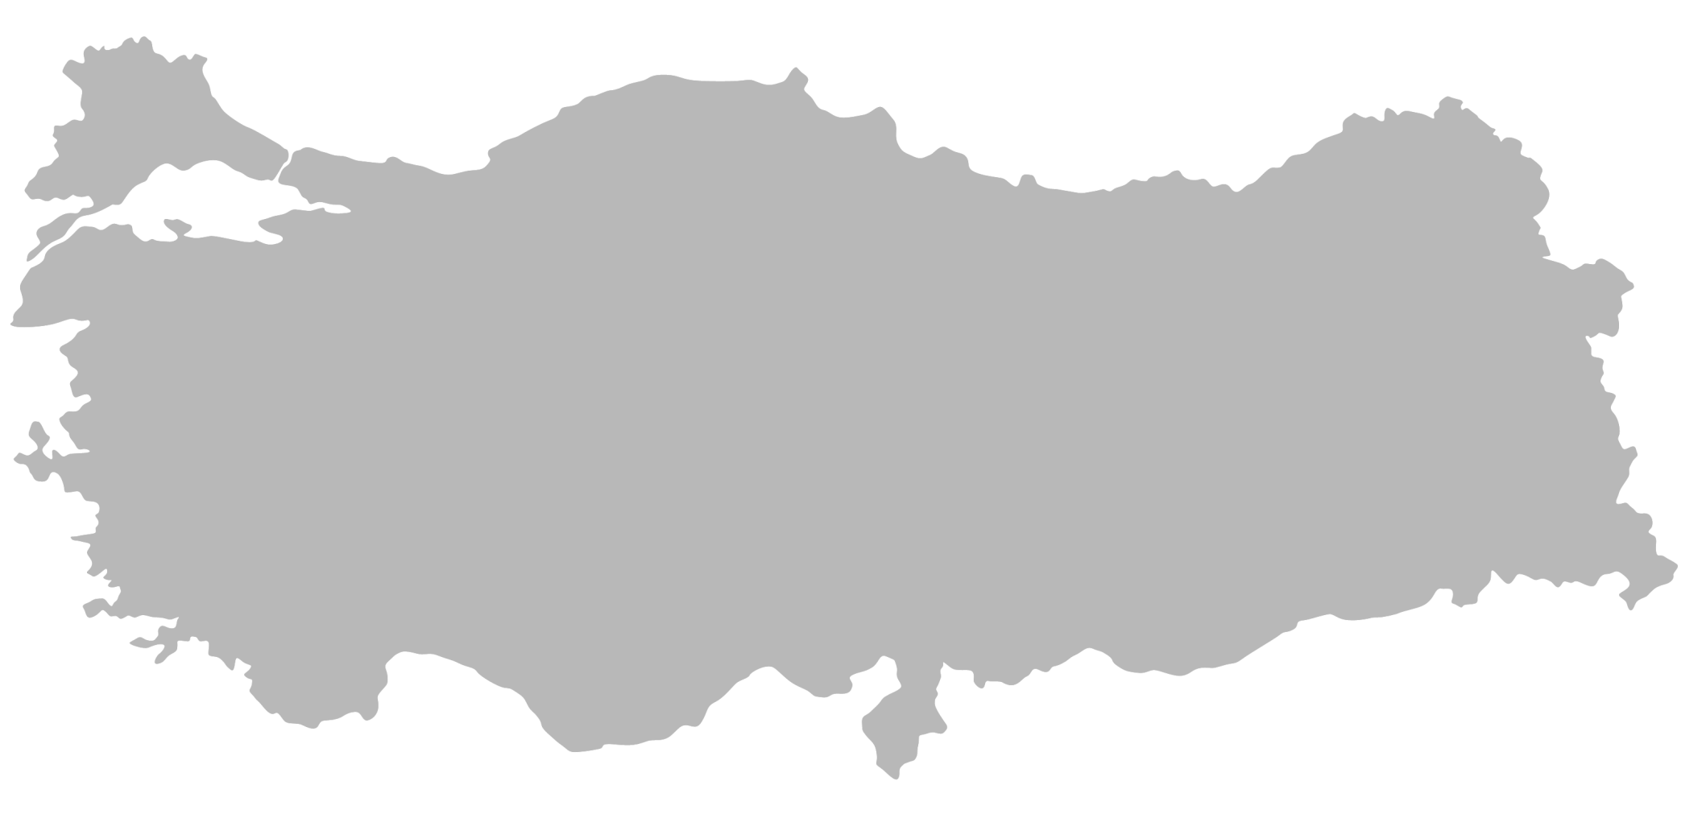
Türkiye’de Okul Yöneticisi Yetiştirme
Dolayısıyla yönetici yetiştirme işini öğretmen yetiştiren kurumlar üstlenmiş bulunmaktadır. Bunun için de
öğretmen yetiştiren kurumlarda yönetim derslerine ayrı bir önem verilmesi gerekmektedir.
Türkiye’de eğitim yöneticiliği ve okul müdürlüğü henüz uzmanlaşma sürecindedir.

Slide 45
Türkiye’de Okul Yöneticisi Yetiştirme
Cumhuriyetin kuruluşundan sonra Gazi Terbiye Enstitüsü’nde açılan Pedagoji Bölümü’nde eğitim yöneticisi yetiştirme çalışmaları bir süre devam etmiş ise de eğitim yöneticilerinin seçilip atanmasına ilişkin yönetmeliğin hazırlanması ancak 1990’lı yıllarda gerçekleşebilmiştir (Şişman, 2010, s.123).
Bu süreçte Gazi Üniversitesi’nin dışında birçok üniversitede Eğitim Yönetimi ve Denetimi bölümleri açılmıştır.
Bu bölümlerden mezun olanların büyük bir kısmı müfettiş veya rehber öğretmen olarak çalışmak durumunda kalmışlardır ve müdür atamalarında bu bölüm mezunları görmezden gelinerek genellikle siyasi tercihlerle yapılmıştır.

Slide 46
Türkiye’de Okul Yöneticisi Yetiştirme
Ancak 1990’lı yılların sonuna doğru eğitim fakültelerinde gerçekleştirilen yeniden yapılanma çalışmaları sonucunda eğitim bilimleri bölümlerindeki Eğitim Yönetimi ve Denetimi bölümlerinin lisans düzeyleri kapatılarak buralarda programlar lisansüstü düzeye çıkarılmıştır.
“Milli Eğitim Bakanlığına Bağlı Eğitim Kurumları Yöneticilerinin Atama ve Yer Değiştirme”sine ilişkin 1998 yılında yürürlüğe giren yönetmelik uyarınca okul yöneticilerinin seçiminde, sınav uygulanması ve yöneticiliğe atanmadan önce yöneticilik eğitimi almalarının yasal dayanağı oluşturulmuştur (Karip veKöksal,1999).

Slide 47
Türkiye’de Okul Yöneticisi Yetiştirme
Bu yönetmelik, genel koşulları taşıyarak seçme sınavında başarılı olanlara 120 saatlik bir yönetici yetiştirme programına katılmalarını zorunlu kılmıştı ancak daha sonra bu yönetmelik yeniden uygulamadan kaldırılmıştır.
Bundan sonraki aşamada müdür olarak atanacaklarda, yöneticilik seçme sınavı kaldırılmış ve yöneticilerin atanmasının Bakanlık tarafından yapılmasına karar verilmiştir. Bu durumda atanacaklarda mesleki kıdem ön plana çıkmıştır (Yaşaroğlu,2010, s.156).
Oysa Işık’ın (2000), yaptığı araştırmada öğretmen görüşlerine göre müdürlük hazırlık eğitimi almalarının müdürlerin etkililik, değerlendirme, örgütsel beceriler ve bunlarla ilgili politikalar gibi davranışları üzerinde önemli etkileri olduğu sonucuna ulaşılmıştır.
Rayner ve Gunter’in (2005) yürüttüğü bir diğer çalışmada hazırlık sürecinden geçen müdürlerin daha etkili oldukları bulunmuştur.

Slide 48
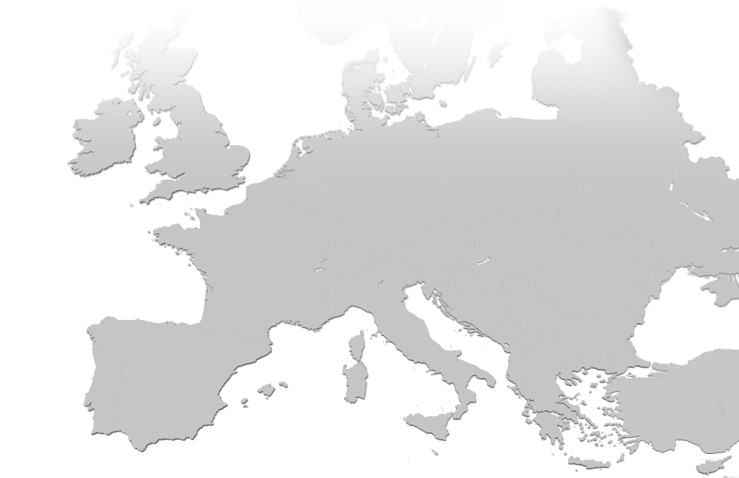
Dünyadan Okul Yöneticisi Yetiştirme Örnekleri
Amerika, İngiltere ve Fransa’da müdürlerin genellikle öğretmenlik mesleğinden gelmeleri bir koşul olarak aranmaktadır. Bu kapsamda incelenen müdür yetiştirme sistemleri içerisinde
Amerika’nın en gelişmiş eğitim yöneticisi yetiştirme programına sahip ülke olduğu görülmektedir. Amerika’da okul müdürlerinin büyük bir çoğunluğunun eğitim yönetimi üzerine lisansüstü veya doktora dereceleri bulunmaktadır.
Okul müdürlerini yetiştirme ve geliştirme politikaları bakımından hizmet öncesi yetiştirme ve liyakat ilkelerini benimseyen İngiltere, aynı önemi müdürlerin hizmet içinde yetiştirilmelerine de vermektedir.
Fransa’da ilköğretim müdürleri için hizmet öncesinde bir yetiştirme programı uygulanmazken, ortaöğretim müdürlerinin hizmet öncesinde yetiştirilmeleri için belli bir yetiştirme programı uygulanmaktadır.
Dünyadan Örnekler

Slide 49
Sonuç Olarak Türkiye’de Okul Yöneticisi Yetiştirme
Ülkemiz eğitim sistemi bakımından durum değerlendirildiğinde, “meslekte esas olan öğretmenliktir” anlayışı hâkim olduğundan, müdürlük işinin profesyonel bir meslek olarak kabul edilmemektedir.
Gerek teorik gerekse uygulamalı olarak verilen olan bu eğitimler, müdürlerin olay olduktan sonra tepkisel yönetim anlamına gelen reaktif olmak yerine işinin gereklerini bilir bir şekilde önceden yapılacakları öngören proaktif birer müdür olmaları düşünülmektedir.

Slide 50
Okul Yöneticisinin Görevleri
Yöneticilerin temel görevi, öğrencilerin eğitimden en üst düzeyde yararlanabilmesi için okulun ve çevrenin kaynaklarını etkin şekilde kullanılmasını sağlamaktır. Yönetici karar vericidir ve verdiği kararlarla en iyi sonucu alma sorumluluğunu taşır. Ancak, bunu yapmak çoğu zaman hiç de kolay bir şey değil.
Yaklaşık 1000 öğrencilik bir okulda, 2000’e yakın bir veli grubu vardır.
Eğitim düzeyleri, ekonomik durumları, yaş grupları, kişilik yapıları, aile kültürleri birbirinden az çok farklı çok sayıda veli. Bu velilerin anne-baba olmalarından kaynaklan hassasiyetleri de düşünüldüğünde, ne kadar büyük bir enerji ile karşı karşıya kalındığı daha iyi anlaşılır.
Sonuçta bu enerji büyük bir değer de yaratabilir, risk de...???

Slide 51
Okul Yöneticisinin Görevleri
Eğitim düzeyleri, ekonomik durumları, yaş grupları, kişilik yapıları, aile kültürleri birbirinden az çok farklı çok sayıda veli. Bu velilerin anne-baba olmalarından kaynaklan hassasiyetleri de düşünüldüğünde, ne kadar büyük bir enerji ile karşı karşıya kalındığı daha iyi anlaşılır.
Yöneticilerin için en önemli dinamiklerden bir diğeri okul çalışanlarıdır.
Meslektaşlar ve yöneticileri ile sürekli çekişme halinde olup motive edici bir dil kullanmak yerine eleştiri dilini kullanan çalışan yapısı kurum içi negatif enerjinin kaynağı olabilir.
Baştan savma iş yapma, bir yapıp on yapmış gibi davranma, şikayet kültürü barındırma yöneticiler için olumsuz yapılardır.
Okul içinde dedikodu kültürü oluşması, öğrencisiyle ve velisiyle iletişim kurma becerilerinde iletişim sıkıntıları yaşayan eğitimciler okul dinamiklerinde kaymalar oluşturabilir.
Ancak, etkili yöneticilerden de bu tür ilişki oyunlarını profesyonelce yöntemeler kullanarak çözmeleri beklenir.

Slide 52
Okul Yöneticisinde Olması Gereken Özellikler:
Kendini tanımalı ve yöneticilik tarzını keşfetmeli (geliştirici, adanmış, ilgili, bütünleşmiş vb.).
Profesyonel olduğunu unutmamalı. Yöneticilikle ilgili faaliyetler, hayatın tümü haline getirilmemeli, işin bir parçası olarak görülmeli.
İşini yaparken, duygularını yönetebilmeli. Bilgi ve akıl odaklı yöneticilik yapmalı.
İlkelerle hareket ettiğini göstermeli: Kurum içinde adalet, eşitlik, saygı, hak kavramlarını yaşayan değerler haline getirmeli. Bu değerleri de şahsında somutlaştırıp örnekleştirmesi gerekiyor (Örneğin Dürüstlük ilkesinin okuldaki tanımı herkes için aynı olmalı ve bilinmelidir).
Otoritesini, makamından daha çok insani ilişki kalitesinden almalı: Gücünü makamından alan yöneticilerin çoğu, makamdan ayrılınca aynı saygınlığını koruyamazlar.

Slide 53
Okul Yöneticisinde Olması Gereken Özellikler:
Tepkilerini, kişiye değil, eylemine yöneltmeli: Okul çalışanlarının, görevleri ile ilgili suistimalleri karşısında haklı olarak yetki kullanımı söz konusu olabilir. Bu gibi durumlarda, kişi hedef haline getirilmemeli, eyleminin gerektirdiği kadar bir yaptırımla yetinilmeli.
Yöneticilik becerilerini geliştirmeli: Ülkemizde birçok yönetici maalesef eğitim yönetimi ile ilgili hiçbir kaynağı takip etmiyor. El yordamıyla ve sezgilere dayalı olarak yapılan yöneticiliğin günümüz bilgi birikimiyle örtüşmeyeceği açık. Bu nedenle, yöneticilerin mutlaka alanıyla ilgili okumalar yapması ve kendini geliştirmesi gerekiyor.

Slide 54
Okul Yöneticisinin Görevleri
Disiplin %11
Ziyaret %9
Telefon %8
Genel Yönetim %21
Okul Yöneticisinin Bir Öğretim Dönemi İçerisinde Beliritilen İşlere Ayırdığı Zaman
Planlama %13
Toplantı %6
Üst yönetim %3
Yazışma %12
Kendini yetiştirme %2
Okul- çevre ilişkiler %2
Çelikten,M.,2004.

Slide 55
Okul Yöneticisinin Görevleri
Gün İçi Değişkenlik Gösteren Roller ve Görevler:
Okul Müdürlerinin; gün boyunca formal ve informal görevleri sıklıkta değişir.
Kısa süreli istek ve şikayetlerle bölünen iş akışı.
Öğretim liderliği.
Arabulucu,
Öğretmen,
Problem çözücü vb. rollerinde sürekli olarak değişim
yaşadığı saptanmıştır.

Slide 56

OKUL YÖNETİCİSİNİN GÖREVLERİ
Okul Müdürünün Gün içinde En Fazla Zaman Ayırdığı İş ve İşlemler:
Okul Müdürünün Gün içinde En Az Zaman Ayırdığı İş ve İşlemler:
Genel Yönetim.
Planlama.
Okul Kontrolü, gezinti.
Üst Yönetim.
Kendini Yetiştirme.
Okul-Çevre İlişkilerini Geliştirme.

Slide 57
Okul Yöneticisinin Görevleri
Bir Simit Satan Birey ile Bir Okul Müdürünün İşi Sahiplenme Biçimleri örneği.
1960’larda Ankara-Kazan’da bir köy okulunun hikayesi.
Notes:
Son bir yıldır öğle yemeklerini dışarıda yemek durumunda kaldığımızdan işyerinden iki ağabeyimle Tunalı civarlarında yemeğimizi yiyor ve öğleden sonrası için de Tunalı Pasajı karsısındaki köşeden simit alıyoruz. Yaklaşık on-on beş gündür tezgâhın başka birisi tarafından işletildiğini fark etmiştim. Dün bu sefer simidi ben alacağım diyerek, tezgâha gittiğimde simitçi ortalıkta görünmüyordu. Ben de her tezgâhın başında simitçi olmadığında, Türklerin yaptığı refleks ile tezgâhın camını açacak ve parayı koyarak iki tanesimit alacaktım. Öyle de yaptım tezgâhın sürgülü camını açtım. 1 YTL’yi rafa koydum ve tam simitleri alacaktım ki, orada üstüne el yazısıyla bir şeyler yazılmış, müsvedde kâğıtları gördüm. Beni iyi tanıyanlar ne kadar meraklı olduğumu bilirler; “Yahu bu da nedir, ne yazmış bu adam acaba, bir bakayım.” dedim:8:15–18:21–18:22–2
Anlayacağınız bu listede öğleye kadar hangi dakikada kaç simit satıldığı yazıyordu. Sonra bu listenin altına 13.55 – 2 yazıp, ne yazdığıma dikkat etsin diye 2’nin üstüne bir de yıldız koydum ve simitleri aldım. Veri tabanı tutmaya bayılırım. “Allahım adamdaki bilince bak, veri tabanı tutuyor!” dedim. Ama emin değildim. “Belki de belediye böyle bir şeyler istemiştir alan...” dedim. Neyse uzatmayayım. Bugün yine aynı simitçiye uğradım, bu sefer oradaydı. “Nasılsın, iyi misin?” hoşbeşinden sonra, “13.55 simitlerini toplama ekledin mi?” diye sorunca:
“Abi sen miydin o?” diye gülümsemeye başladı. ”Neden böyle bir liste tutuyorsun?” diye sordum, “Belediye mi istiyor?” “Yok, Ağabey. Ben 15 gün önce aldım bu tezgâhın işletmesini. Henüz yabancısıyım müşterinin.” dedi. “Bunları dakika dakika yazıyorum, hangi saatlerde müşteri yığılıyorsa, ona göre sıcak simit getireceğim, o gün sabahın simidi akşama kaldı, utandım müşteriden.” deyince ellerine sarılıp öpmek geldi içimden. Yaa işte böyle... İster CRM (Customer Related Management) deyin, ister PR (Public Relation), isterseniz de Market Research... Ben simitçinin yaptığı işten kendime mesaj çıkarmazsam ölürdüm. Ne mi çıkardım?... O kadar uzun boylu değil her şeyi de yazacak değilim ya!... “Herkesin Mesajı Kendine...”Artık her simit aldığımda aklıma VERİ TABANCI SİMİTÇİ gelecek. Zekâ, işine saygı, kâr arttırma bilinci... Hepsinin sonucunda yaratılan gerçek katma değer ve farklılaşarak rakiplerinden ayrılma... Bunları öğretmek için yıllarca insanları yüksek ücretli okullarda okutuyorlar. Sonuç: “veri tabancı simitçinin” yanından bile geçemeyecek olanlar, bakın her yerde yüksek maaşlar alıp, endam gösteriyorlar.
(Dil ve üslup aynen korunmuştur)
Bir hikâye de benden. Yatılı İlköğretim Bölge Okullarından birini ziyaret ediyordum, okul çok güzel bir bahçe içerisinde şirin bir yerdi. Okul müdürüne kaç öğrenci olduğunu sordum? “300 civarında.” dedi. “Öğrenciler hakkında biraz bilgi verir misiniz?” dedim. “Valla hocam” dedi. “Çoğunun anası babası ölmüş ya da boşanmış”. “Kaç kişinin anne ya da babası ölmüş?” dedim. “Ooo çok.” dedi? Sorduğum hiçbir soruya net bir cevap alamadım. Kıdemli okul müdürü “Çok fazla.” deyip durdu. Şimdi simitçi hikâyesini buraya neden aldım? Okul müdürü yönettiği siste-mi tüm unsurları ile tanımak zorundadır. 300 öğrencinin sosyolojik görünümünü çıkarmak Ankara’da simit satmaktan daha mı zor bir iş. Baştan söyleyeyim okul yöneticisi olmak çok zor bir iştir. Hele eğitim liderliği yapmak istiyorsanız işiniz daha da zor demektir. Aslında çok da zevkli ve kolaydır da. Okul yöneticiliği ya da eğitim yöneticiliği nasıl bir meslektir? Daha açık bir ifadeyle sahiden eğitim yöneticiliği bir meslek midir? Yoksa mesleği öğretmenlik olan amatörlerin okulu idare etmek anlamında yapıyormuş gibi yaparak işleri el yordamıyla bazen isteyerek bazen tesadüf eseri yapmaya çalıştıkları iyi niyetli bir uğraş alanı mıdır? Bu sorulara gönül rahatlığıyla “Evet profesyonel bir meslek-
Yazar, 1995 yılında Milli Eğitimi Geliştirme Projesi’nde Amerikalı bir danışman ile birlikte Milli Eğitim Bakanlığı Hizmet İçi Eğitim Dairesi’nde Türk Eş uzman olarak çalışmıştır. Burada görevli Amerikalı uzman Lowell Hedges bir köy okulunu görmek istediğini söylemiştir. Yazar da yakın ve müdürü öğrencisi olması münasebetiyle Hedges ile birlikte Ankara, Kazan, Çimşit köyüne okul ziyaretine gitmiştir. Okula vardıklarında Hedges’in ilk sorusu burası kışın nasıl ısınıyor olmuştur. Yazar da bunu okul müdürüne sormuştur. Okul müdürünün ısınmıyor cevabı üzerine Hedges başını sallayarak bende öyle tahmin etmiştim diyerek bu okul Arizona tip projesi bir okuldur. Arizona sıcak olduğu için serin olsun diye tasarlanmıştır diyerek taklitçiliğimizin bu boyutlara varmasını acı bir şekilde yüzümüze vurmuştur. Bu okul 1960-1970’li yıllarda köylere yapılan tek katlı iki sınıflı bir köy okuluydu.

Slide 58


YÖNETİCİLİK FORMASYONU KAZANDIRMA EĞİTİMİ
OKUL YÖNETİCİLİĞİ
TEŞEKKÜRLER

